Slide 1
সবাইকে শুভেচ্ছা

Slide 2
শিক্ষক পরিচিতি
পাঠ প/রিচিতি
মো: জুলফিকার আলী
সহকারী শিক্ষক
চন্দ্রদীঘি আলিম মাদ্রাসা
দুপচাঁচিয়া, বগুড়া।
মোবাইল নং-০১৮৩৩৭৯৪১২৪
ই-মেইল: julfikerali11@gmail.com
শ্রেণি : ৯ম
বিষয় : তথ্য ও যোগাযোগ প্রযুক্তি
সময় : 45 মিনিট
তারিখ : ০০/০০/২০২০ ইং

Slide 3
শিখনফল
এই পাঠ শেষে শিক্ষার্থীরা…
এডোবি ফটোশপের বিভিন্ন টুল চিহ্নিত করতে পারবে।
ভাসমান সিলেকশনটি রং দিয়ে পূরণ করতে পারবে।
ফিদার-এর ব্যবহার করতে পারবে।

Slide 4
এডোবি ফটোশপ চালু করলে এই চিত্রের মত একটি উইন্ডো আসবে। উক্ত উইন্ডোর বামপাশে খাড়াভাবে যে বার টি রয়েছে, সেটাই টুলবক্স।

Slide 5
টুলবক্স

Slide 6
ফটোশপে কাজ করার জন্য ৬৯ প্রকার টুল রয়েছে।
এছাড়াও রয়েছে অসংখ্য অপশন প্যালেট, ডায়ালগ বক্স ইত্যাদি।

Slide 7
ফটোশপের টুল বক্সে রয়েছে তুলি বা ব্রাশের রং বা Foreground এবং ক্যানভাস বা Background-এর নিয়ন্ত্রণের আইকন।

Slide 8
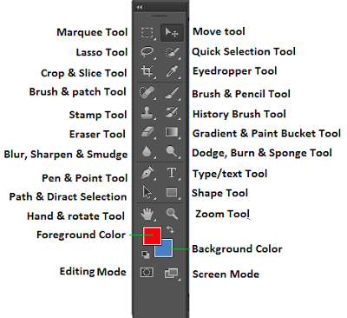
টুলবক্সের টুলগুলোর পরিচিতি

Slide 9
সিলেকশন টুল এবং মুভ টুল পরিচিতি
টুল বক্সের উপরের অংশে রয়েছে ৩টি সিলেকশন টুল এবং একটি মুভ টুল।
এই সকল টুলের একই অবস্থানে একই গোত্রের আরও টুল রয়েছে।

Slide 10
যেমন: একই অবস্থানে চারটি মার্কি টুল

Slide 11
যেমন: একই অবস্থানে রয়েছে তিনটি লাসো টুল।

Slide 12
সিলেকশন টুলের মধ্যে Rectangular Marquee Tool দিয়ে চতুষ্কোণ সিলেকশন এবং অবজেক্ট তৈরি করা যায়।

Slide 13
সিলেকশন টুলের মধ্যে Elliptical Marquee Tool দিয়ে বৃত্তাকার সিলেকশন এবং অবজেক্ট তৈরি করা যায়।

Slide 14
ভাসমান সিলেকশনটি রঙ দিয়ে পূরণ করা

Slide 15
কী বোর্ডের Alt ও Backspace বোতামে চাপ দিলে সিলেকশনটি তুলির রং বা Foreground-এর রঙে পূরণ হয়ে যাবে

Slide 16
কী বোর্ডের Ctrl ও Backspace বোতামে চাপ দিলে ক্যানভাসের রং বা Background-এর রঙে পূরণ হয়ে যাবে।
Ctrl বোতাম চেপে রেখে স্থানান্তরিত করলে অবজেক্টটি কাট হয়ে স্থানান্তরিত হবে।

Slide 17
Ctrl ও Alt (শুধু Alt) বোতাম একসংগে চেপে রেখে স্থানান্তরিত করলে অবজেক্টটি কপি হয়ে স্থানান্তরিত হবে।

Slide 18
অপশন বার-এ Feather ফিদার ঘরে ০-২৫০ পর্যন্ত বিভিন্ন পরিমাণসূচক সংখ্যা টাইপ করে অবজেক্টের প্রান্ত নমনীয় করা যায়।
ফিদার- এর ব্যবহার

Slide 19
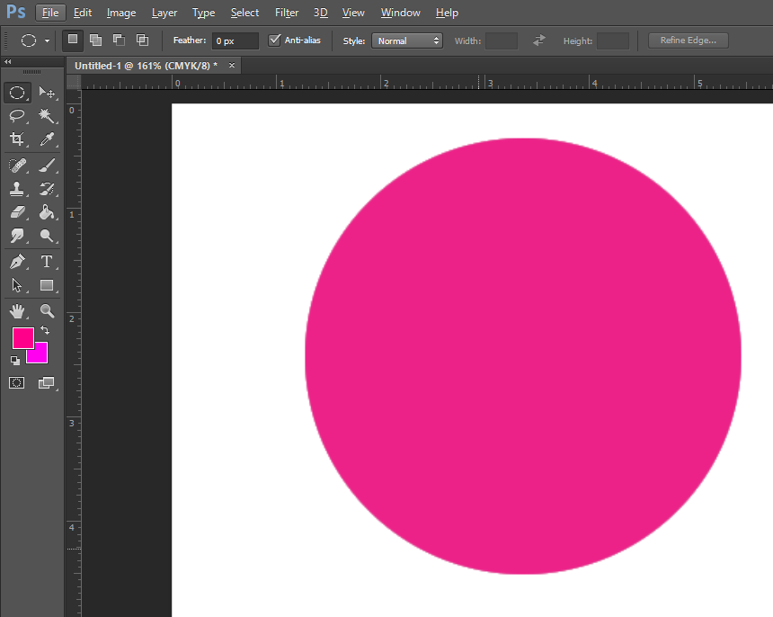
0% ফেদার- এর ব্যবহার

Slide 20
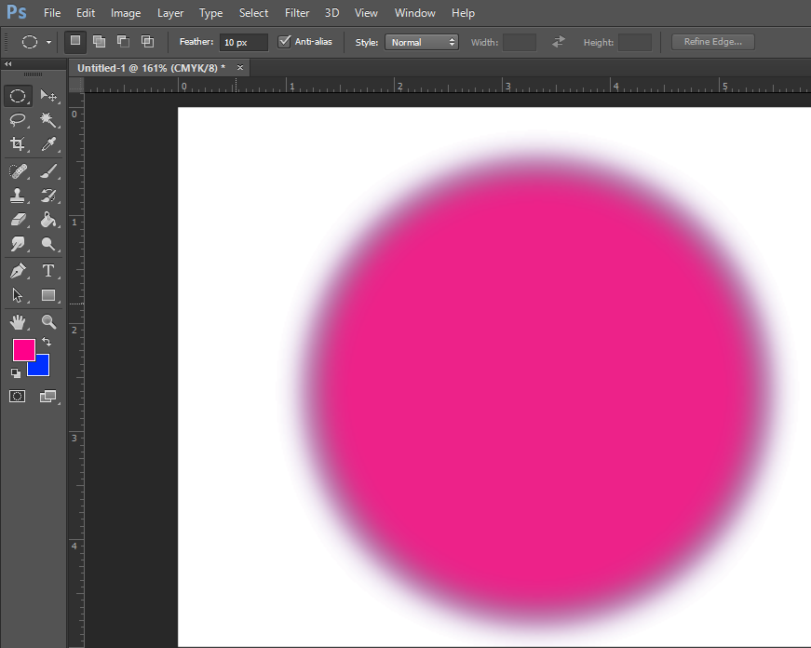
10% ফেদার- এর ব্যবহার

Slide 21
40% ফেদার- এর ব্যবহার

Slide 22
100% ফেদার- এর ব্যবহার

Slide 23
পাঠ মূল্যায়ন
×আবার চেষ্টা কর
√ উত্তর সঠিক হয়েছে
১। ফটোশপে কাজ করার জন্য কমবেশি কত প্রকার টুল রয়েছে?
(ক) ৪৯ প্রকার
(খ) 5৯ প্রকার
(গ) ৬৯ প্রকার
(ঘ) ৭৯ প্রকার
২। টুল বক্সের উপরের অংশে কয়টি সিলেকশন টুল রয়েছে?
(ক) ৩টি
(খ) ৪টি
(গ) ৫টি
(ঘ) ৬টি
Notes:
মূল্যায়নের প্রশ্নে ট্রিগার ব্যবহার করা হয়েছে। অপশনে ক্লিক করলে সঠিক উত্তর জানা যাবে।

Slide 24
পাঠ মূল্যায়ন
×আবার চেষ্টা কর
√ উত্তর সঠিক হয়েছে
৩. চিত্রের লাল অংশটির নাম কী?
(ক)Backround
(খ) Rectangular
(গ)Foreground
(ঘ) Elliptical
৪। Background-এর রঙে পূরণ করতে কোন বোতামগুলো চাপতে হয়?
(ক) Alt ও Backspace
(খ) Ctrl ও Alt
(গ) Shift ও Backspace
(ঘ) Ctrl ও Backspace
Notes:
মূল্যায়নের প্রশ্নে ট্রিগার ব্যবহার করা হয়েছে। অপশনে ক্লিক করলে সঠিক উত্তর জানা যাবে।

Slide 25
ধন্যবাদ সবাইকে আজকের ক্লাশে অংশগ্রহণ করার জন্য।

